Slide 1
Prevención de lavado de dinero y financiamiento al terrorismo en operaciones fiduciarias
Julio César Aguirre G.
Panamá

Slide 2
OBJETIVO DE LA PRESENTACIÓN:
Aplicación y regulación para la prevención del Lavado de Dinero y Financiamiento al Terrorismo, aplicables a las operaciones de fideicomiso.
Las acciones que las Instituciones Fiduciarias están implementando y propuestas al respecto.

Slide 3
OBJETIVO DE LA PRESENTACIÓN:
Aplicación y regulación para la prevención del Lavado de Dinero y Financiamiento al Terrorismo, aplicables a las operaciones de fideicomiso.
Las acciones que las Instituciones Fiduciarias están implementando y propuestas al respecto.

CONCEPTOS CLAVES:
Aplicación = Diligencia, atención.
Prevención = Disposición que se toma para evitar un riesgo.
Sinónimos de prevención: Precaución, previsión, provisión.

Slide 4
DIAGRAMA DE LOS PARTICIPANTES EN UN FIDEICOMISO
Fideicomitente
Activos líquidos
Títulos valores negociables
Fiduciario
Custodia
Fideicomitente o
Beneficiarios
Privacidad
Bienes raíces
Garantía
Administración
Distribución
Protección
Distribución ordenada

Slide 5
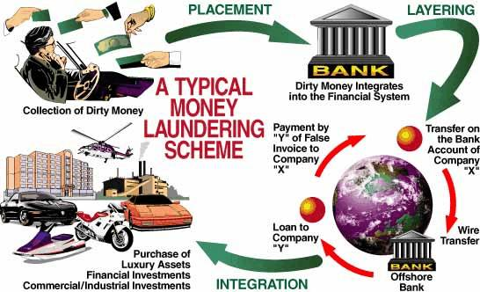
Etapas del lavado de dinero

Slide 6
Determinación de los factores de riesgos “AML/CTF”
Conocer el objetivo del Fideicomiso.
Identificar los factores de riesgos o riesgos inherentes que podrían afectar.
Determinar la “probabilidad” de que el riesgo ocurra y un cálculo de los efectos potenciales.
Reducir la probabilidad a través de controles claves.

Slide 7
Cuáles son los riesgos inherentes de Lavado de Dinero en las operaciones de fideicomiso:
Procedencia de los fondos de delitos subyacentes.
Bienes cuyo origen es de un delito subyacente.
Personas que se encuentran incluidas en listas nacionales e internacionales.
Personas Políticamente Expuestas (PEP´s)
La información sobre el fin para el cual se va a constituir el fideicomiso no es razonable;
Manejo de efectivo.
Bienes cuyo valor no es razonable.
Transferencias de fondos sin razón aparente.
Actividades comerciales que no están claramente definidas en el contexto del Fideicomiso.

Slide 8
Mitigantes:
Un análisis de los detalles subyacentes del Fideicomiso:
Una definición clara del por qué del Fideicomiso y las operaciones que se pretenden realizar.
Beneficiario o tercera persona, debe ser claramente relacionados al Fideicomitente.
Una definición clara del origen de los fondos que serán acreditados en el fideicomiso regularmente. Igualmente, una definición clara de la procedencia de las riquezas que se han acreditado en el fideicomiso.

